Slide 1





2 modulis
Tvarios medžiagos

Slide 2



Tvarus mados dizainas
2 modulis: Tvarios medžiagos
2.1 Medžiagos ir tvarumas
2.2 Tvarūs pluoštai ir audiniai
2.3 Organiniai pluoštai
2.4 Alternatyvios medžiagos
2023-1-CY01-KA220-HED-000160668

Slide 3
2.1 Medžiagos ir tvarumas
Medžiagos vaidina svarbų vaidmenį mūsų dabartiniame supratime apie tai, kaip mada ir tekstilė gali prisidėti prie tvarumo. Iš tiesų medžiagos yra pokyčių pradžia ir vertinga prekė ūkininkams, dizaineriams, gamybos pramonei, vartotojams ir perdirbėjams.
Pastaruoju metu medžiagos buvo svarbiausias susidomėjimo mados ir tekstilės tvarumo klausimais objektas.
Atrodo, kad medžiagos dominuoja mūsų idėjose apie aplinką ir socialinę atsakomybę. Tai nestebina, nes mados ir tekstilės pramonėje svarbiausia yra pluoštas, audinys, tekstilės gaminys ir galutinis drabužis.

Slide 4
Priimdami sprendimus dėl medžiagų, dizaineriai turi atsižvelgti į pluoštą, audinį ir galutinį tekstilės drabužį.
Jie taip pat turi atsižvelgti į visus su tekstile susijusius tvarumo klausimus. Tai apima tekstilės pluoštų išteklių sunaudojimą, energijos naudojimą, taršos potencialą ir socialinį poveikį.
Žinios ir supratimas, kaip pluošto gamyba veikia mūsų ekosistemą, padės kurti tvarius tekstilės gaminius.
Privalomasis skaitymas: NRDC: Fixing the Fashion Industry

Slide 5
Medžiagų įvairovė
Mados ir tekstilės pramonėje dominuoja daug panašių, gatavų gaminių iš riboto pluoštų asortimento.
2024 m. Pasaulinės tekstilės gamybos pagal pluošto tipą ataskaitoje teigiama, kad:
- Poliesteris yra plačiausiai pasaulyje gaminamas tekstilės pluoštas, kurio metinė gamyba siekia 63 mln. tonų.
- Medvilnė užima antrąją vietą pagal pasaulinę tekstilės pluošto gamybą - kasmet pagaminama 24 mln. tonų. (World Stats 2024)
Dėl dviejų pluoštų dominavimo renkantis medžiagas poveikis koncentruojamas konkrečiuose žemės ūkio ar gamybos sektoriuose, tai didina ekologinę riziką ir mažina sektoriaus atsparumą besikeičiančioms pasaulinėms sąlygoms bei riboja vartotojų pasirinkimo galimybes.

Slide 6
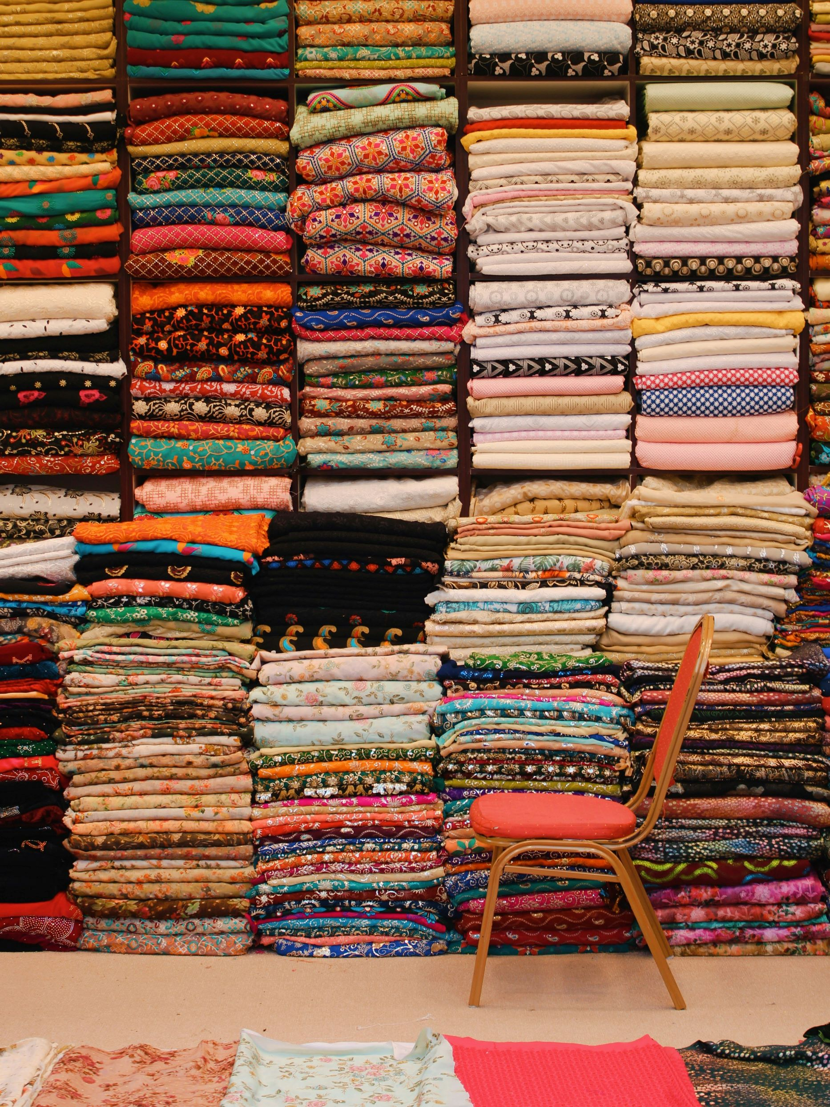
Į tvarumą orientuotos strategijos, skatinančios medžiagų įvairovę, kūrimas nereiškia nulinės taršos. Ji skatina daugiau alternatyvų augimą ir efektyviai išteklius naudojančių, kultūrą atitinkančių pluoštų naudojimą.
Tai apima ekologiškos medvilnės, taip pat atsinaujinančių ir biologiškai skaidžių pluoštų, kaip vilna, naudojimą.
Tai mažina mūsų priklausomybę nuo naftos cheminių medžiagų produktų, taip pat pesticidų ir didžiulį vandens kiekio naudojimą.

Slide 7
2.1 Tvarūs pluoštai
Sintetiniai pluoštai visada buvo siejami su cheminėmis medžiagomis ir tarša, tuo tarpu natūralūs pluoštai visada buvo laikomi geresniu pluoštu mūsų aplinkai. Iš tikrųjų taip nėra.
Natūralių pluoštų auginimas ir perdirbimas taip pat turėjo didelį poveikį mūsų aplinkai.
Tvarios medžiagos mados pramonėje - tai medžiagos, kurios gamybos, naudojimo ir šalinimo metu daro kuo mažesnį neigiamą poveikį aplinkai ir visuomenei.
Šioms medžiagoms dažnai reikia mažiau išteklių, kaip vandens ir energijos, ir jos paprastai yra biologiškai skaidžios, perdirbamos arba atsinaujinančios.

Slide 8
ORGANINĖ MEDVILNĖ
TENCEL
Natūralūs ir ekologiški pluoštai
Šios medžiagos gaunamos iš augalų arba gyvūnų ir dažnai yra ekologiškesnės, jei gaminamos ekologiškai, be sintetinių cheminių medžiagų.
LINAS
KANAPĖS
BAMBUKAS

Slide 9
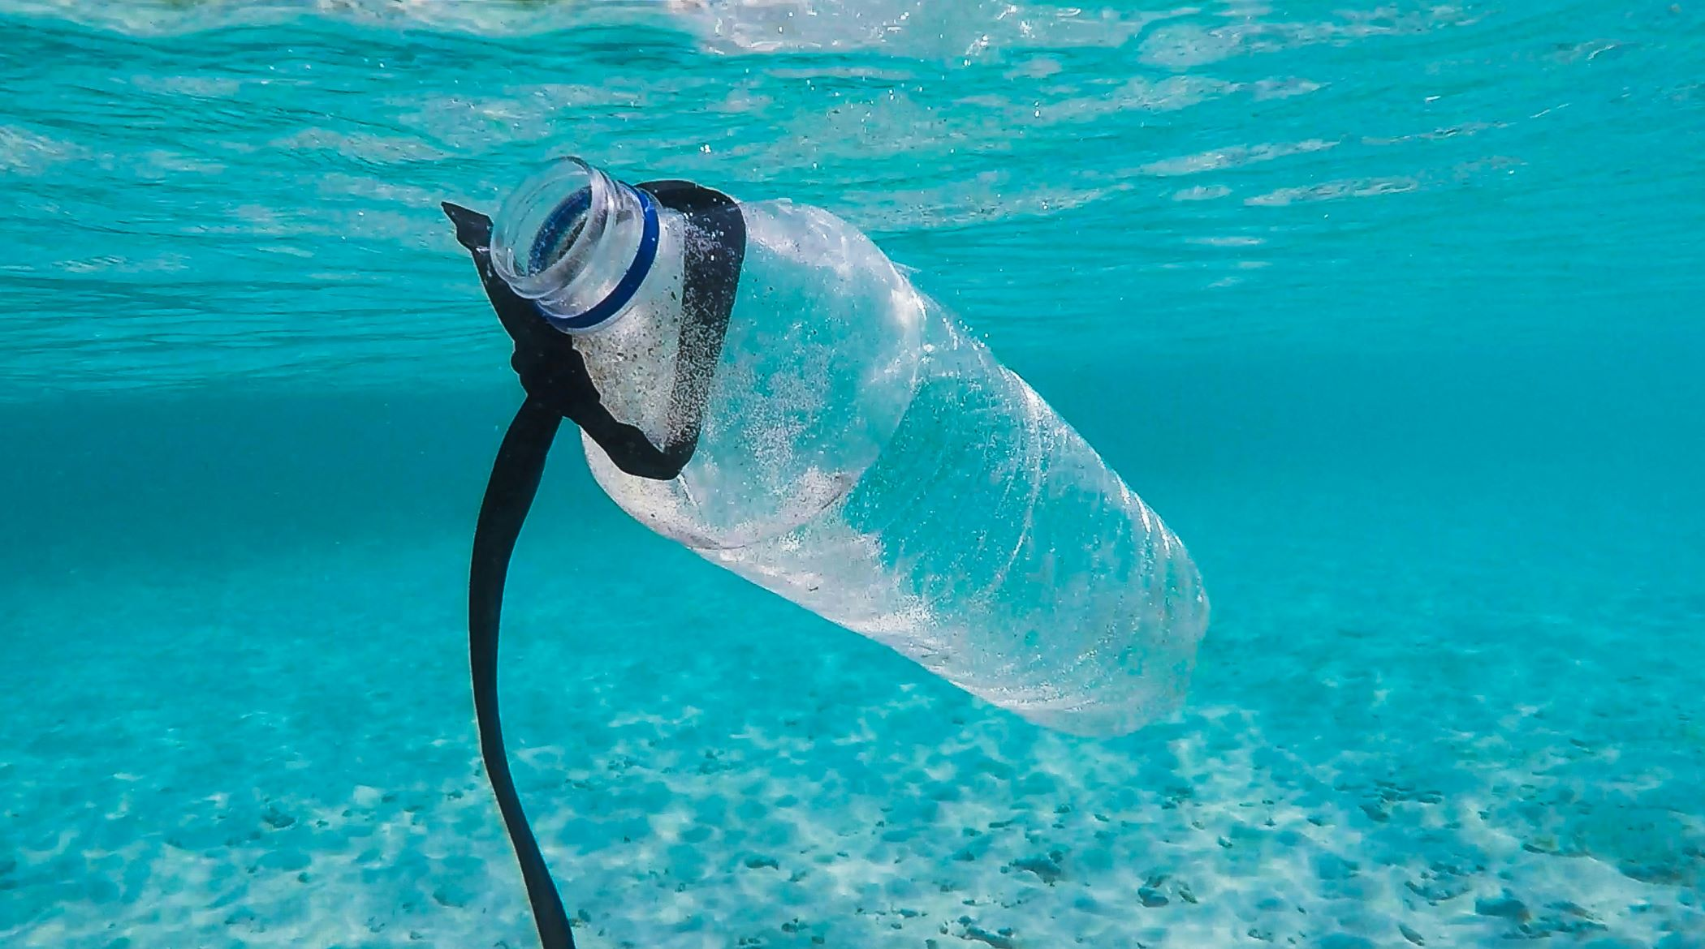
Perdirbti pluoštai
Perdirbtas nailonas: Dažnai gaunamas iš išmestų žvejybinių tinklų, audinių atraižų ir pramoninių plastiko atliekų.
Perdirbta vilna: Pagaminta iš senų vilnonių drabužių ar vilnos atraižų.
Medžiagos, sukurtos iš produktų atliekų, mažina pirminių medžiagų poreikį ir bendrą išteklių suvartojimą.
Perdirbtas poliesteris (rPET): Pluoštas, pagamintas iš perdirbtų plastikinių butelių arba senų poliesterio drabužių.
Perdirbta medvilnė: Pagaminta iš medvilnės atliekų arba gamybos atliekų.
Foto: Brian Yurasits on Unsplash

Slide 10
Gyvūninės kilmės tvarūs pluoštai
Gyvūninės kilmės pluoštai, kai dėmesys skiriamas gyvūnų gerovei ir gamybos procesui, darančiam minimalų poveikį aplinkai.
Atsakinga vilna (sertifikuota RWS) - tai avių, augintų etiškomis sąlygomis, vilna. Taip pat daug dėmesio skiriama tvariam žemės valdymui. Vilna yra patvari, biologiškai skaidi ir atsinaujinanti.
Taikos šilkas, dar žinomas kaip Ahimsa šilkas, kai leidžiama šilkaverpiams natūraliai išsiristi iš kokonų, o šilkas išgaunamas iš tuščių kokonų.
Atsakinga oda - tai oda, kuri buvo apdorota naudojant mažiau vandens ir cheminių medžiagų, taip pat užtikrinant etišką elgesį su gyvūnais (pvz., Leather Working Group sertifikuota oda).

Slide 11
Inovatyvios tvarios medžiagos
Inovatyvios medžiagos sukurtos siekiant spręsti mados pramonės aplinkosaugos iššūkius, pasitelkiant inovatyvius mokslinius tyrimus ir technologijas.
Oranžinis pluoštas
Pagaminta iš citrusinių vaisių sulčių šalutinių produktų
Piñatex®
Iš ananasų lapų
išgaunamas pluoštas.
Dumblių pagrindu pagaminti audiniai
Pagaminti iš dumblių ir jūržolių, dažnai sumaišytų su natūraliais pluoštais
Obuolio oda
Pagaminta iš obuolių atliekų, įskaitant žieveles ir šerdis.
Grybienos oda
Laboratorijoje užauginta oda, pagaminta iš grybų.
Privalomasis skaitymas: Harnessing the power of the ocean to create materials.

Slide 12
Mažo poveikio sintetinės medžiagos:
Uždaro ciklo rajonas, pavyzdžiui, modalas ir liocelis, yra pusiau sintetiniai pluoštai iš medienos plaušienos, naudojant uždaro ciklo procesą, kurio metu atgaunamas ir pakartotinai panaudojamas vanduo ir cheminės medžiagos, todėl jie yra ekologiškesni nei tradicinis procesas.
Biologiniai poliesteriai gaminami iš atsinaujinančių biologinių šaltinių, pavyzdžiui, cukranendrių ar kukurūzų, o ne naudojant iškastinį kurą. Jie nėra biologiškai skaidūs, bet biologinės kilmės ir mažina priklausomybę nuo naftos.

Slide 13
Tvarių medžiagų iššūkiai
Tvarios medžiagos dažnai yra brangesnės, nes jų gamyba kainuoja daugiau, todėl jos mažiau prieinamos vartotojams.
Kai kurios ekologiškos medžiagos, ypač naujos kartos inovacijos, nėra prieinamos dideliais kiekiais, kad galėtų daryti reikšmingą poveikį pagrindinei madai.
Kai kurie tvarūs audiniai, ypač perdirbti, gali būti mažiau patvarūs, o tai turi įtakos jų ilgaamžiškumui.
Prekių ženklai ne visada yra skaidrūs, todėl vartotojams sunkiau patikrinti, ar medžiaga tikrai tvari, ir dėl to susiduriama su problema kaip „žaliasis smegenų plovimas“.

Slide 14
Tvarių medžiagų sertifikatai
Siekdami išvengti „žaliojo smegenų plovimo“, daugelis prekių ženklų ir vartotojų pasikliauja sertifikatais, pvz:
Pasaulinis ekologiškos tekstilės standartas (Global Organic Textile Standard), skirtas ekologiškiems pluoštams.
OEKO-TEX 100 standartas, taikomas audiniams, patikrintiems dėl kenksmingų medžiagų.
Sąžiningos prekybos sertifikatas (Fair Trade Certified), užtikrinantis sąžiningą darbo užmokestį ir darbo sąlygas.
Cradle to Cradle Certified™ dėl žiedinės gamybos praktikos.
Forest Stewardship Council (FSC) - už atsakingai iš medienos gaunamus audinius.
Privalomasis skaitymas: What Does GOT Stand For?

Slide 15
2.3 Organiniai pluoštai
The Global Organic Textile Standards prohibits the use of Genetically Modified Organisms. Organic fibers must derive from an agricultural system that promotes biodiversity and supports ecosystem functions
Organiniai pluoštai gali būti augalinės kilmės, pavyzdžiui, medvilnė, linas ir kanapės, arba gyvūninės kilmės, pavyzdžiui, vilna, šilkas ir kašmyras.
Šie organiniai pluoštai gaunami iš ekologinės žemdirbystės. Jie atkuria ir regeneruoja dirvožemį, kartu saugodami platesnės bendruomenės sveikatą.
organiniai pluoštai auginami ūkiuose, kuriuose laikomasi griežtų taisyklių ir draudžiama naudoti pesticidus, herbicidus ir sintetines trąšas, nes įrodyta, kad tai daro žalingą poveikį žmonių sveikatai ir visai gamtinei aplinkai (GOTS, 2024).
Pasauliniai ekologiškos tekstilės standartai (Global Organic Textile Standards ) draudžia naudoti genetiškai modifikuotus organizmus. Ekologiški pluoštai turi būti gaunami iš žemės ūkio sistemos, skatinančios biologinę įvairovę ir palaikančios ekosistemų funkcijas. (GOTS, 2024)

Slide 16
Ekologiška medvilnė
Ekologiška medvilnė | Praktikos
ŪKININKAVIMO PRAKTIKA | Nesintetinių pesticidų ir trąšų naudojimas. Jokių GMO sėklų Laikomasi GOTS rekomendacijų Naudoja sėjomainą, kad išsaugoti dirvožemio sveikatą
POVEIKIS APLINKAI | Jokių sintetinių cheminių medžiagų - mažesnė vandens tarša. Išskiriama mažiau šiltnamio efektą sukeliančių dujų Nenaudojant kenksmingų cheminių medžiagų, klesti naudingi vabzdžiai, paukščiai ir mikroorganizmai.
SOCIALINĖ NAUDA SVEIKATAI | Ūkininkai nepatiria toksiškų cheminių medžiagų poveikio, todėl pagerėja jų bendra sveikata. Sąžininga prekyba ekologiška medvilne užtikrina, kad darbuotojai gautų pragyvenimui tinkamą atlyginimą ir dirbtų saugiomis sąlygomis. Ekologiški drabužiai yra saugesni jautrią odą turintiems ir alergiškiems žmonėms.

Slide 17
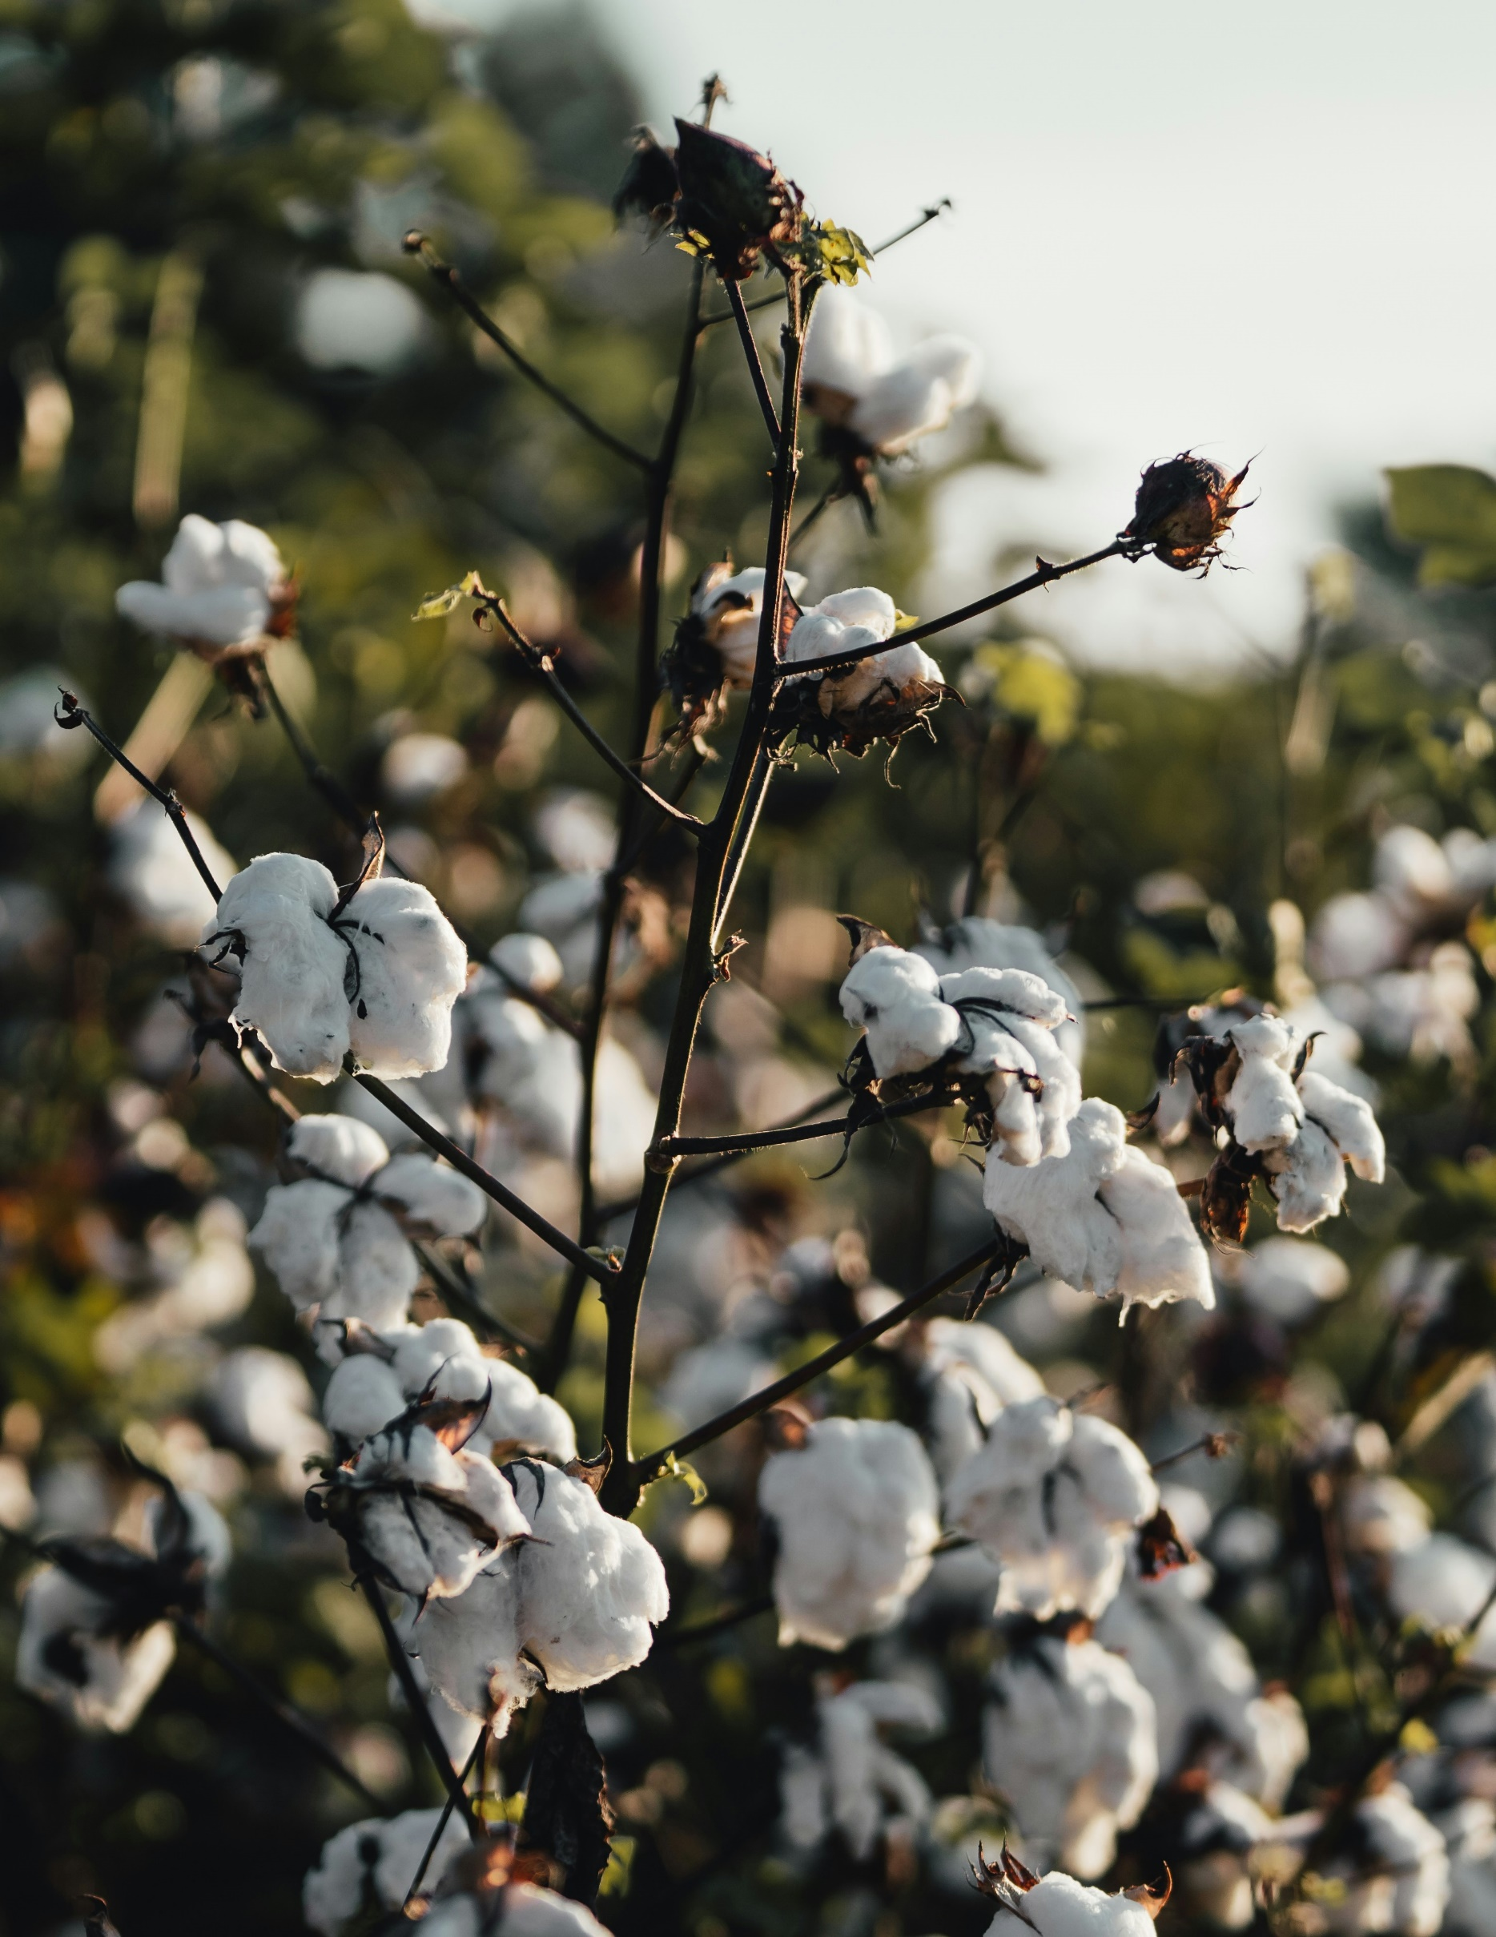
Ekologiškos medvilnės
naudojimas
Ekologiška medvilnė naudojama gaminant įvairius gaminius, įskaitant:
Drabužiai (marškinėliai, džinsai, suknelės, apatinis trikotažas)
Gaminiai kūdikiams (antklodės, sauskelnės, kūdikių drabužėliai)
Patalynė (paklodės, pagalvių užvalkalai), rankšluosčiai
Asmens higienos reikmenys (vatos tamponai, tamponai)
Photo by Clayton Malquist on Unsplash

Slide 18
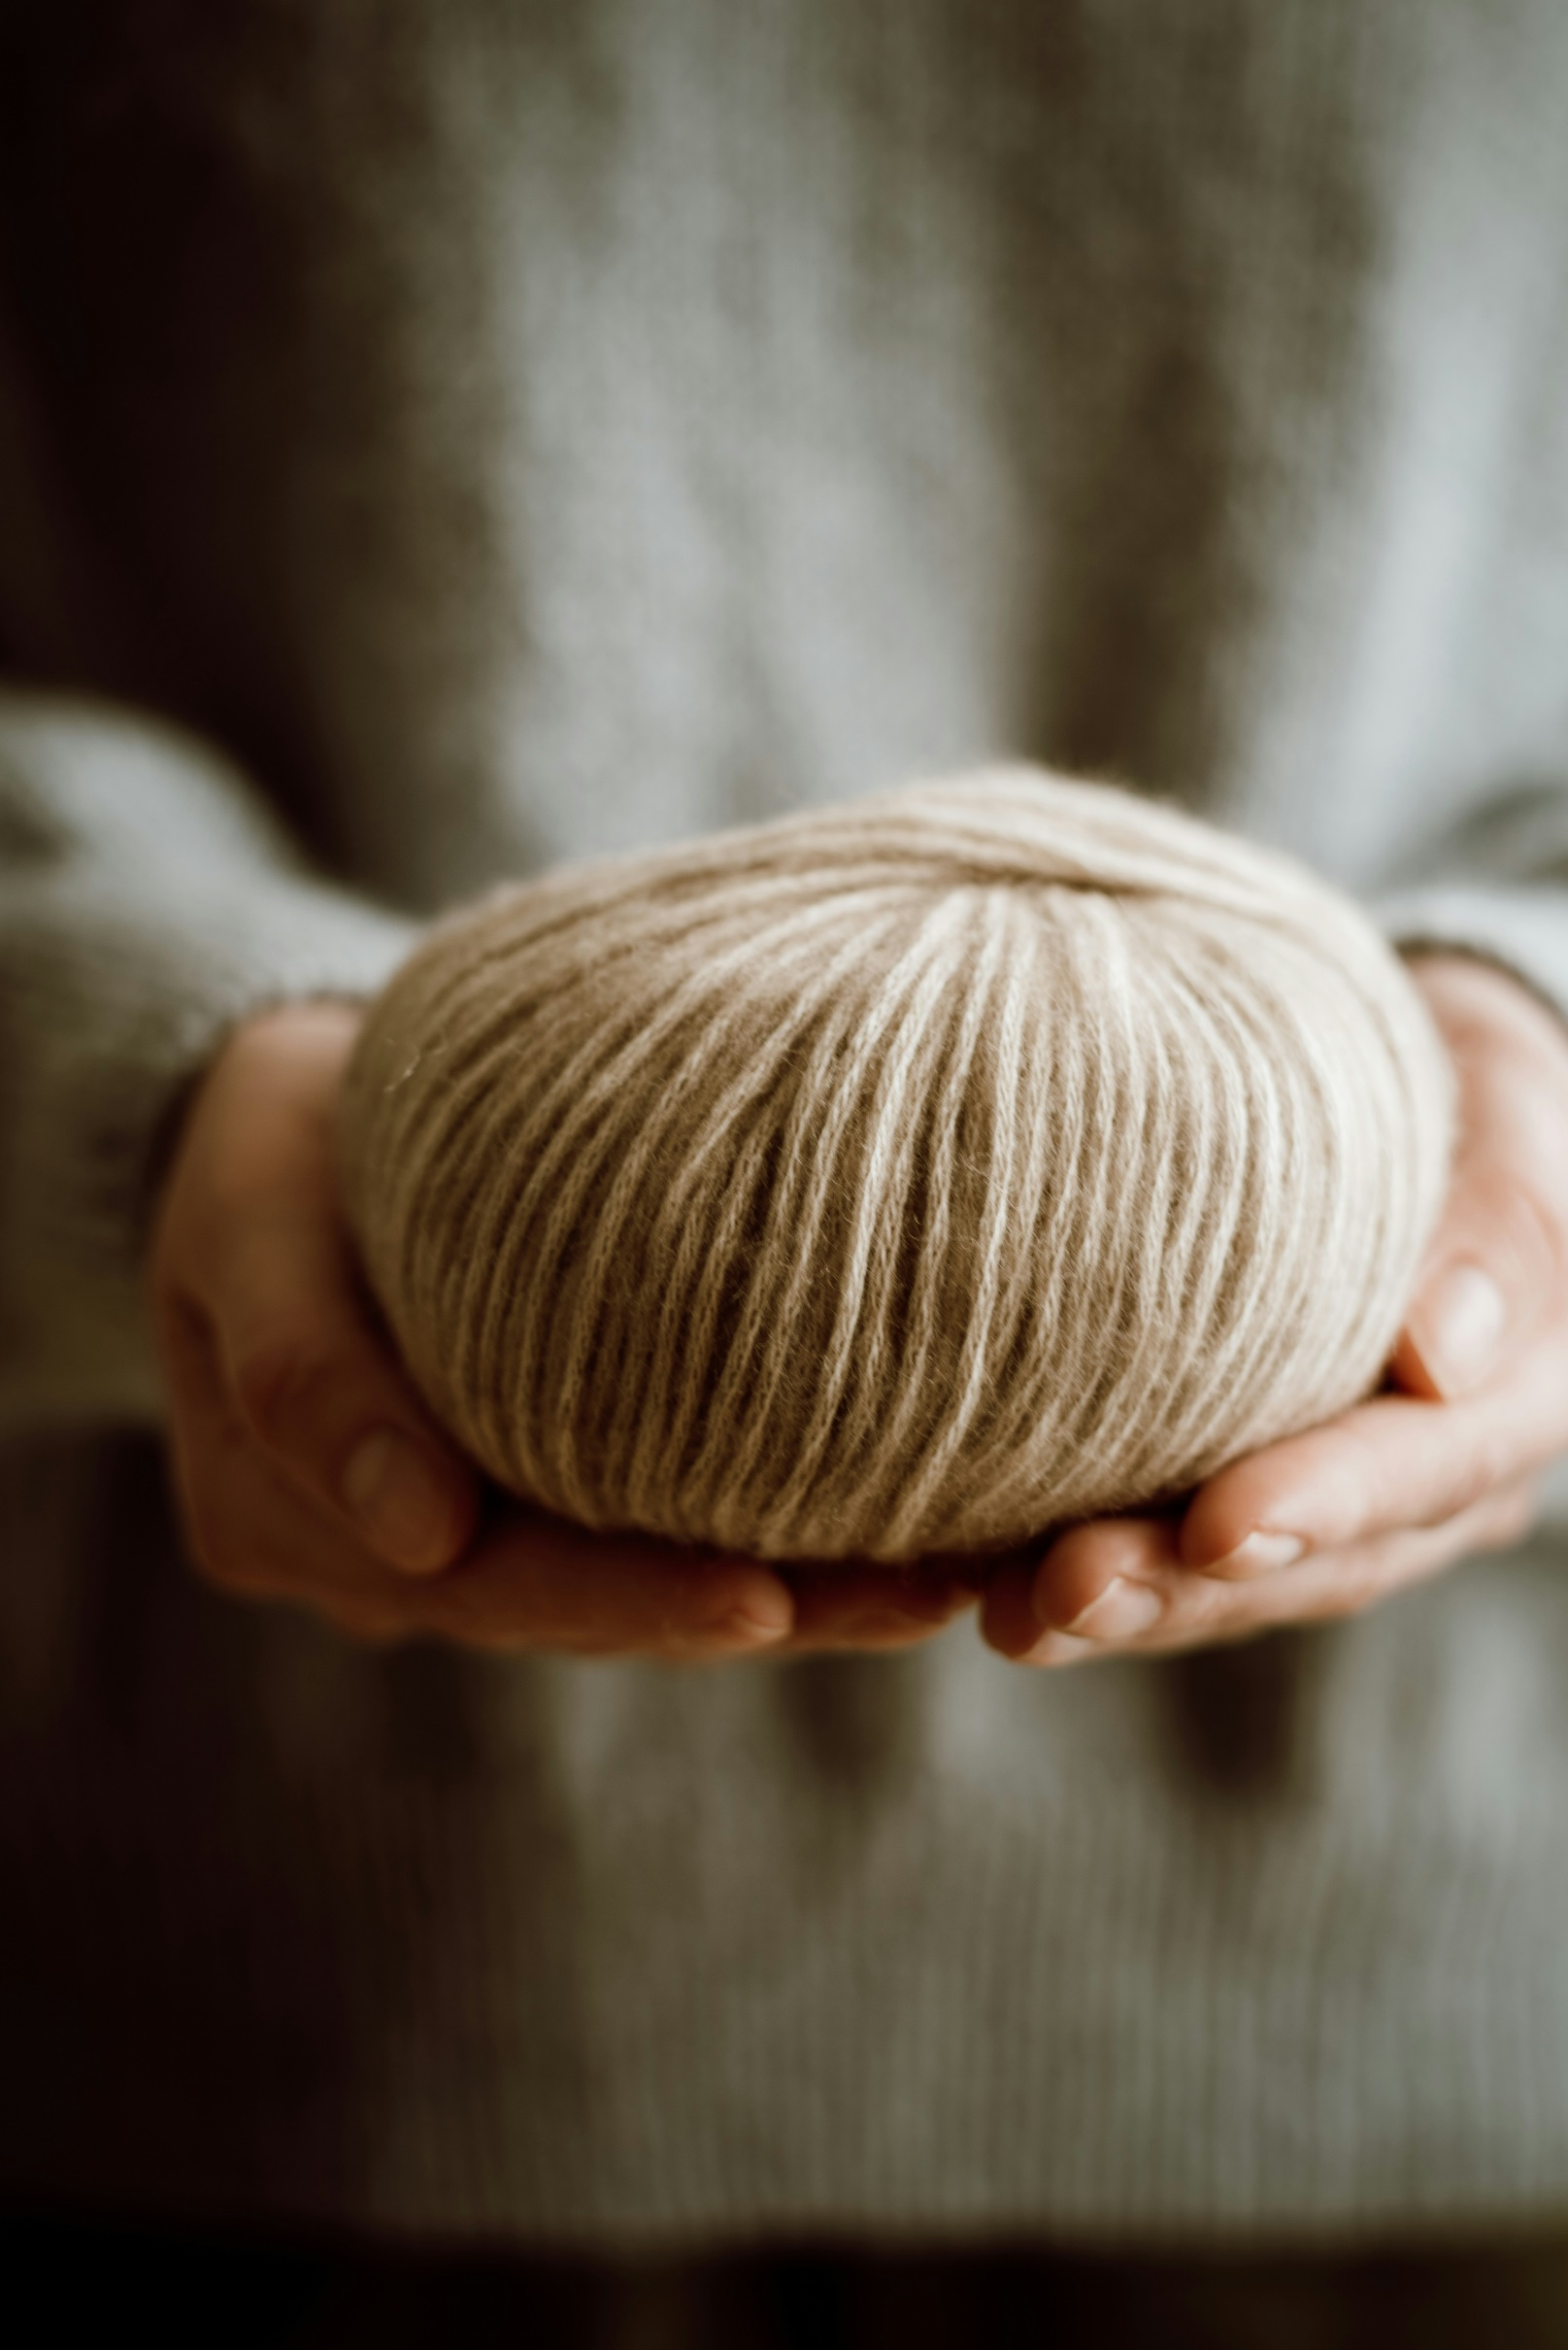
Ekologiška vilna
Ekologiška vilna gaunama iš avių, su kuriomis buvo elgiamasi atsakingai ir kurios buvo šeriamos ekologiškai užaugintais pašarais iš ūkio, kuriame nebuvo naudojami kenksmingi pesticidai.
2016 m. „Atsakingos vilnos standartai“ (angl. Responsible Wool Standards, RWS) pristatė savanorišką pasaulinį standartą, kuriame atsižvelgiama į avių ir žemės, kurioje jos ganosi, gerovę. (Blum, P:2021)
Tikslas - užtikrinti, kad ekologiška vilna būtų gaunama iš ūkių, kurie savo žemę tvarko pagal RWS nustatytus standartus, o avys buvo prižiūrimos atsakingai.
Foto: Oksana Maselko on Unsplash

Slide 19
EKOLOGIŠKA VILNA | PRACTICES
ŪKININKAVIMAS IR GAMYBA | Ekologiška vilna gaunama iš avių, kurios ganosi ekologiškoje žemėje, kurioje nenaudojamos sintetinės trąšos, pesticidai ir herbicidai. Ekologinis ūkininkavimas reiškia, kad avims auginti nenaudojamos sintetinės cheminės medžiagos. Pabrėžiami aukšti gyvūnų gerovės standartai Taikomi natūralūs veisimo metodai, kai neleidžiama naudoti reprodukciją skatinančių ar augimą spartinančių hormonų.
POVEIKIS APLINKAI | Ūkininkai dažnai naudoja organinį kompostą, natūralias trąšas ir sėjomainą, kad palaikytų dirvožemio derlingumą. Nėra vandens užteršimo rizikos, ekologinė praktika padeda išlaikyti švarius vandens šaltinius ūkininkaujančiose bendruomenėse.
GYVŪNŲ GEROVĖ IR ETIKOS STANDARTAI | Pagal ekologiškos vilnos standartus reikalaujama, kad avys gyventų natūraliomis sąlygomis be streso. Avių kergimas draudžiamas. Taip pašalinamos odos dalys, kad būtų išvengta musių smūgių. Taikoma humaniška kirpimo praktika.

Slide 20
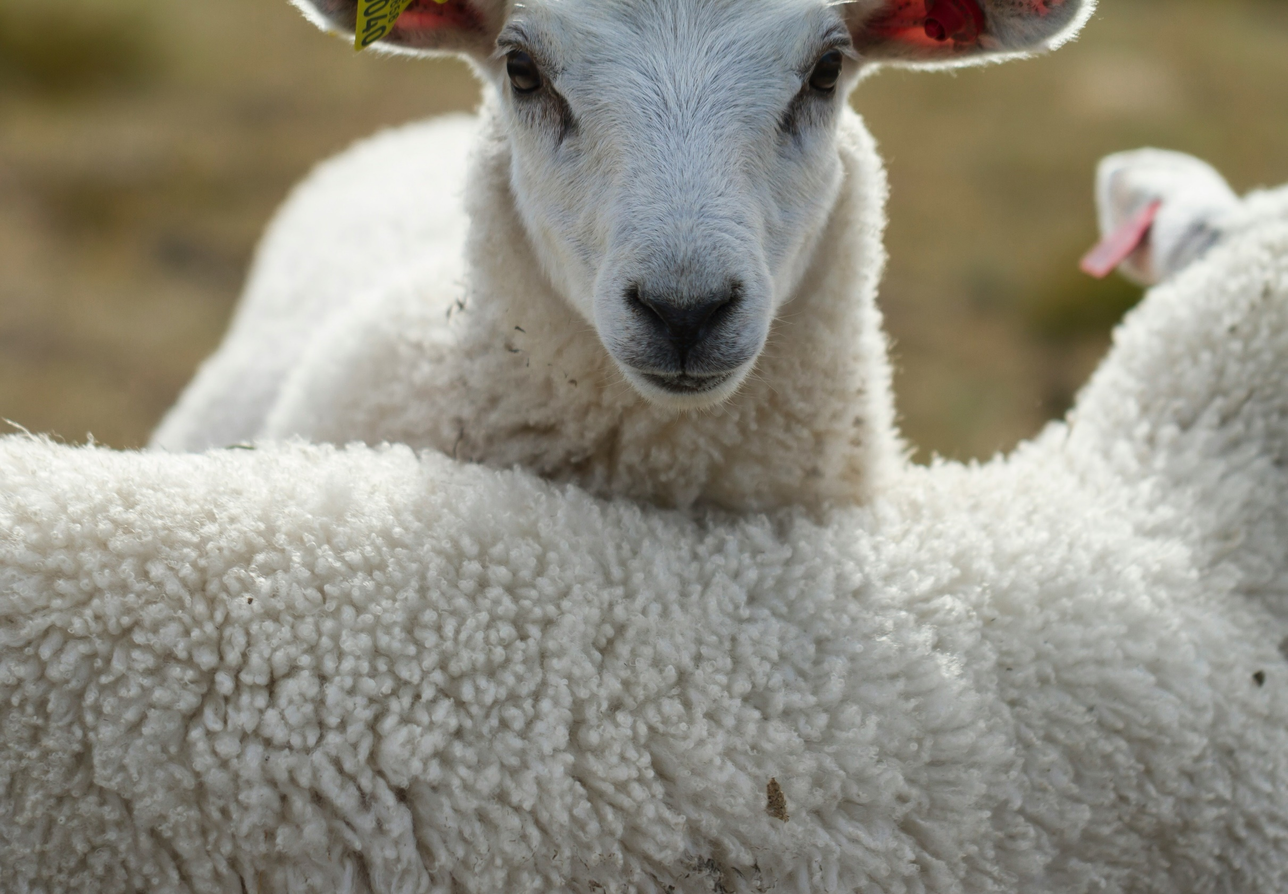
Ekologiškos vilnos panaudojimas
Ekologiška vilna naudojama aukštos kokybės gaminiuose ir tais atvejais, kai rūpinamasi jautria oda:
drabužiuose, pavyzdžiui, striukėse, megztiniuose ir aksesuaruose
vaikų drabužiams ir aksesuarams
patalynėje, įskaitant čiužinius, pagalves ir antklodes.
interjero dekorui, kilimėliams, apmušalams ir pagalvėlėms.
Foto: Jørgen Håland on Unsplash

Slide 21
2.4 Alternatyvios medžiagos
Tradiciniai pluoštai ir jų gamybos procesas daro didžiulį poveikį mūsų aplinkai. Dėl perteklinio energijos, vandens ir cheminių medžiagų naudojimo atsirado alternatyvių pluoštų ir audinių poreikis. Pluoštų, kurie gali sumažinti pirminių išteklių poreikį ir sumažinti atliekų kiekį.
Iš lapų, šalutinių produktų ir maisto atliekų sukurti nauji alternatyvūs pluoštai, kurie naudojami madingiems drabužiams ir aksesuarams gaminti. Atliekų naudojimas prisideda prie žiedinės ekonomikos kūrimo.
Šių pluoštų gamybos procese paprastai sunaudojama mažiau vandens, energijos ir cheminių medžiagų.

Slide 22
LAPŲ ODA
Lapų oda yra biologinė odos alternatyva, kuriai naudojami tikmedžio lapai. Ji yra tvirta, lanksti ir atspari vandeniui, pasižymi natūraliu lapų dizainu.
Gamybos procesas:
Nukritę lapai surenkami nuo žemės, todėl medžiui nedaroma jokia žala.
Lapai mirkomi vandenyje, nudažomi ir išdžiovinami lygiai vienas ant kito. Tai padeda lapams sukibti, todėl gaunami didesni medžiagos lakštai.
Medvilnė susiuvama kaip pagrindas, kad būtų tvirtesnė ir struktūriškesnė.
Kad medžiaga būtų atspari vandeniui ir ilgaamžė, klijuojama BOPP plėvelė.
Iš lapų odos gaminami krepšiai ir piniginės.

Slide 23
GRYBŲ ODA
Grybų oda yra ekologiška odos alternatyva. Ji sukurta taip, kad būtų neutrali anglies dioksido atžvilgiu ir darytų minimalų poveikį aplinkai. Ji yra minkšta ir elastinga, tačiau tvirta ir patvari, todėl tinka drabužiams, aksesuarams ir apmušalams gaminti. Pagrindinė kūrėja - „Bolt Threads“.
Gamybos procesas:
Pagaminta iš grybų ląstelių. Ląstelės jungiasi tarpusavyje ir sudaro šaknų struktūrą, sudarytą iš pūkuotų siūlų.
Medžiaga išgaunama subrendus, tada rauginama ir dažoma, o galiausiai paverčiama į odai panašią medžiagą.
Žiūrėkite privalomą vaizdo įrašą: Stella McCartney And Bolt Threads: The World’s First Mylo™️ Vegan Mushroom Leather

Slide 24
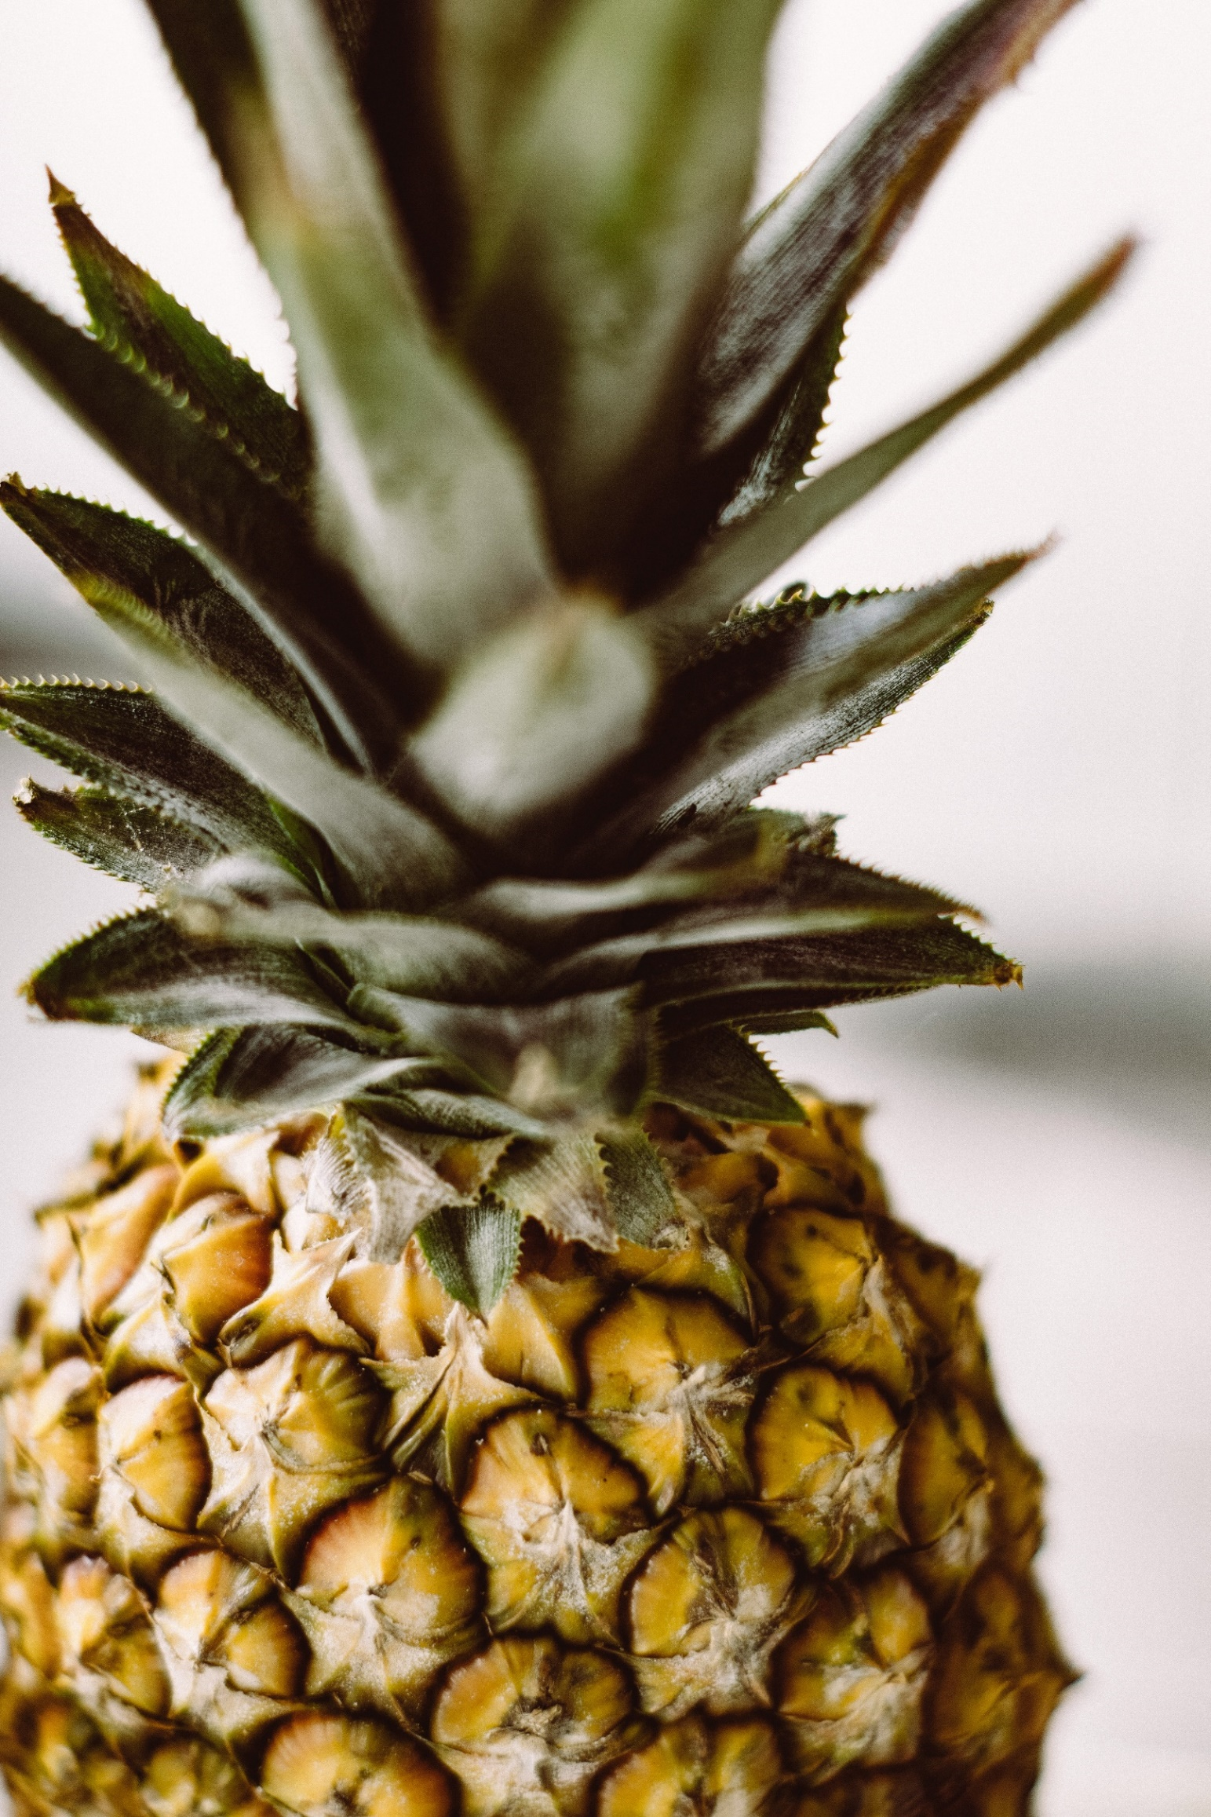
ANANASO ODA
Ananasų oda - tai veganiška oda, pagaminta iš ananasų lapų, kurie laikomi žemės ūkio atliekomis. Ją išrado Dr. Carmen Hijosa. Teisės į „Pinatex“ priklauso jos įmonei „Ananas Anam“.
Piñatex galima naudoti madai, aksesuarams ir apmušalams
Daugiau reikalingos informacijos rasite čia: „Ananas Anam: the pioneers of innovative natural textiles from waste pineapple leaves.“
Photo by Bruno Nascimento on Unsplash

Slide 25
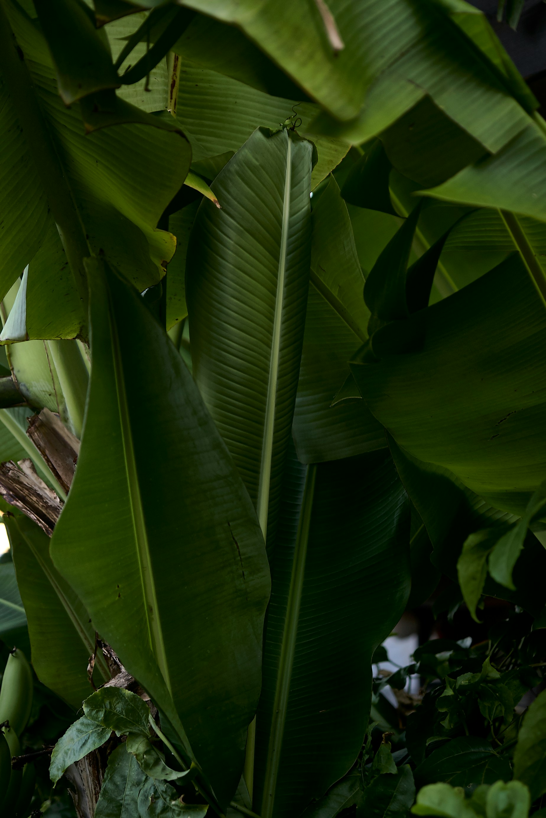
BANANATEX
„Bananatex“ yra patvarus, biologiškai skaidus pluoštas, pagamintas iš bananų augalo abakos. Jis yra atsinaujinantis ir tvarus, nes gamybos procese nenaudojamos jokios cheminės medžiagos ir susidaro labai mažai atliekų. Kadangi gaminiai yra biologiškai skaidūs, pasibaigus jų gyvavimo ciklui juos galima kompostuoti.
Žr. privalomą literatūrą: Bananatex® A Textile Revolution
Foto:Tevei Renvoyé on Unsplash

Slide 26
Nuorodų sąrašas
Ananas Anam (2017) Ananas Anam: The pioneers of Innovative Natural Textiles from Waste Pineapple Leaves. Available at: www.ananas-anam.com/about-us/
Bossi, A. (2024) Fashionista: The Most Exciting Advancements in Fabric Innovation Right Now. Available at: www.fashionista.com/2024/04/fashion-material-fabric-innovation-bio-based-alternatives
Gadey, K. (2024) Fibers 2 Fashion: Textile Fibers of the Future: Sustainable Innovations in Fashion. Available at: www.fibre2fashion.com/industry-article/10121/textile-fibres-of-the-future-sustainable-innovations-in-fashion
Murray, S. (2016) NRDC: Fixing the Fashion Industry. Available at: www.nrdc.org/stories/fixing-fashion-industry
Textile Sustainability Hub (2023) Decarbonizing the Textile and Apparel Industry. Available at: www.textilesustainability.com
QWSTION International GmbH (2024) Bananatex®: A Textile Revolution. Available at: www.bananatex.info
Worldstats. (2024). Global Textile Production By Fiber Type. Available at: www.worldostats.com/global-textile-production-by-fiber-type-2024/

Slide 27
Nuorodų sąrašas
Saha, N. (2023) 18 Most Innovative Fabrics in Sustainable Fashion. Available at: www.yoursustainableguide.com/most-innovative-fabrics-in-sustainable-fashion/#:~:text=These%2018%20most%20innovative%20fabrics%20in
Keellabs (2024) Harnessing the power of the ocean to create materials. Available at: www.keellabs.com
Knygos
Blum, P. (2021) Circular Fashion: Making the Fashion Industry Sustainable. UK: Laurence King Publishing
Fletcher, K. (2014) Sustainable Fashion and Textiles: Design Journeys. 2nd edition. NY: Routledge

